Slide 1

b
Creación de proyectos Portal y flujos de aprobación

Slide 2
Agenda
Introducción WebSphere Portal.
Introducción a WCM.
Introducción a Portlets.
Introducción a Páginas.
Layouts
Estructura de páginas.
Páginas Portal.
Contenidos.
Flujos de trabajo.
Roles
Proyectos portal.
Sindicador
Topología de sindicador

Slide 3
Agenda
Condiciones de Contenidos y Proyectos
Estándares y Lineamientos del portal
Practica 1
Practica 2
Practica 3

Slide 4
¿Qué es
IBM WebSphere Portal?
Notes:
IBM WebSphere Portal son una serie de aplicaciones Java que se usan para construir y gestionar portales web. IBM WebSphere Portal unifica el punto de acceso a los contenidos web y a las aplicaciones.

Slide 5
¿Qué es
Web Content
Managment?
Notes:
Hace parte de IBM WebSphere el WCM sirve para manejar el front de un portal, el cual se diseño como un sofware que permite acelerar el desarrollo y el despliegue de contenido digital a través de la modularización del contenido que nos permite gestionar y publicar contenidos independientes dentro de cada interfaz del portal.

Slide 6
¿Qué es
Portlet?
Notes:
Los portlets son aplicaciones/modulos Web reutilizables que se alojan dentro de cada página (que se define como un contenedor de portlets) del Portal, permitiendo ingresar Contenido web, aplicaciones y otros recursos web.
Su uso modular enriquece la experiencia administrativa de modo que cada portlet es independiente de los otros portlets alojados en un mismo contenedor de portlets, permitiendo al admnistrador instalar/detener/eliminar/reiniciar un solo modulo sin afectar el resto de los módulos.

Slide 7
¿Qué es
una Página?
Notes:
Una Página es un contenedor de Portlets que albergan contenido dinámico, la mejor forma de asociar u conjunto de contenidos albergados dentro de una página es a través de un área de sitio.
Las páginas permiten:
Nombre exclusivo - Nombre de URL sencillo - Tema(Esta opción sólo está disponible en una página de nivel 1 o 2) - Estilo de tema - Tipo de página(Diseño del portal estándar/Diseño estático) - Opciones de memoria caché de página

Slide 8
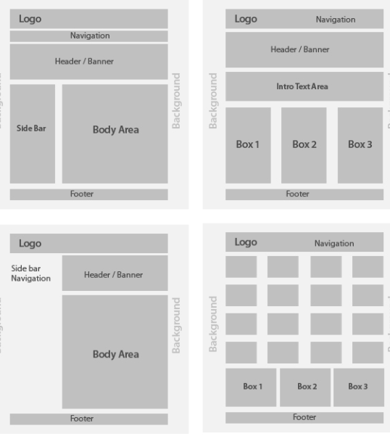
Layout
Notes:
Layout define la distribución con que se puede ligar el tema seleccionado(1 columna – 2 columnas - Layouts personalizados)

Slide 9
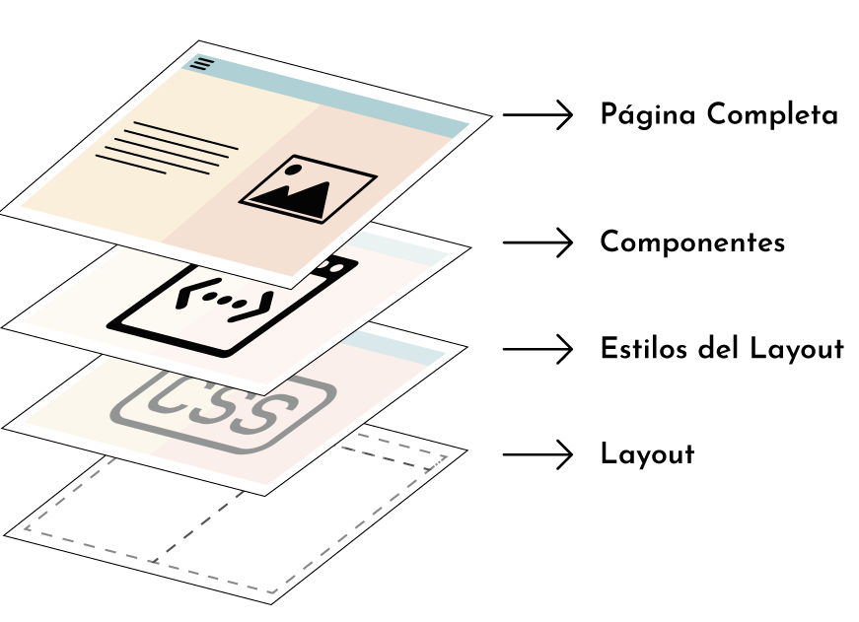
Estructuras de páginas
Notes:
La estructura de una página en Portal se puede desglozar así:
- La vista de usuario que se configura en una serie de componentes independientes que forman el contenido
- Estilos del tema(puede ser el tema predeterminado del WCM o un tema creado por el desarrollo)
- Layout define la distribución con que se puede ligar el tema seleccionado(1 columna – 2 columnas - Layouts personalizados)

Slide 10

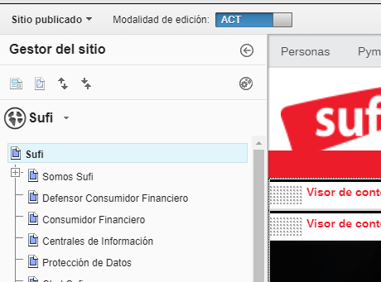
Páginas portal

Slide 11
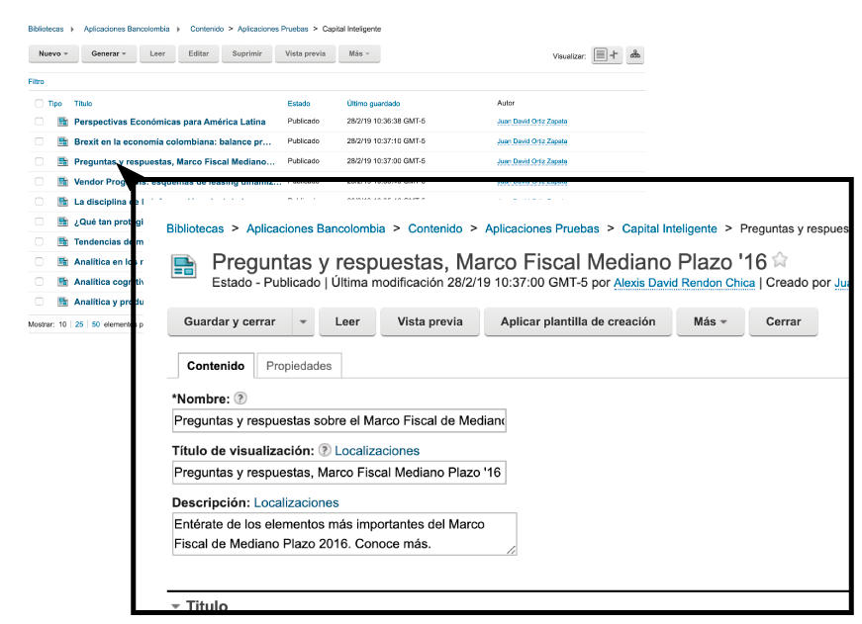
Contenidos
Notes:
Los contenidos dentro del WEB CONTENT MANAGEMENT se definen como la información dividida en diferentes tipos de contenido(imagenes, enlaces, texto, videos entre otros) que enriquece un portlet y se encuentra asociada a una plantilla de presentación, esta a su vez define como se distribuye el contenido dentro de un modulo

Slide 12
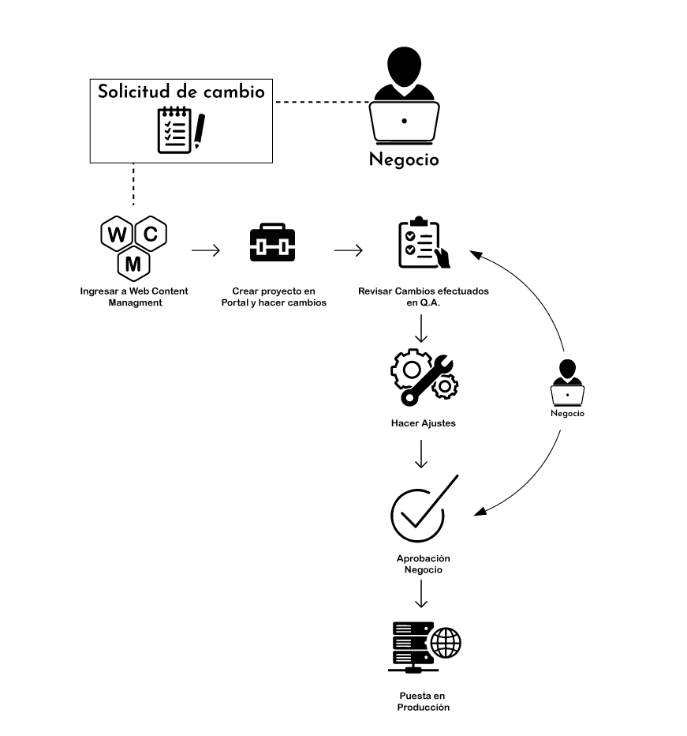
Flujo de trabajo
Notes:
Un flujo de trabajo se define seleccionando un conjunto de acciones de flujo de trabajo y definiendo sus propiedades relacionadas.
Pulse Seleccionar las etapas de flujo de trabajo para seleccionar las etapas de flujo de trabajo de las que conste este flujo de trabajo.
Pulse Seleccionar etapa de rechazo para seleccionar una etapa a la que mover un elemento cuando sea rechazado.
Para solicitar que se especifique un comentario al aprobar un elemento, seleccione Especificar comentario al aprobarse.
Seleccione si desea permitir que se creen varios borradores de un elemento. Si no se selecciona, sólo se puede crear a la vez un único borrador de un elemento. Están habilitados varios borradores de forma predeterminada.
Recuerde: Si la primera etapa del flujo de trabajo incluye una acción de publicar, no se crean elementos de borrador, independientemente de lo que se seleccione aquí.
Seleccione Inhabilitar flujo de trabajo en proyectos cuando no desee que se utilice el flujo de trabajo al añadir un elemento a un proyecto. Si se selecciona, cualquier elemento que utilice este flujo de trabajo tiene un estado de borrador al añadirlo a un proyecto, pero no se coloca por etapas.
También debe seleccionar la etapa de flujo de trabajo a la que se devuelve el elemento cuando se publique el proyecto.
Importante: Un elemento tiene el estado "publicado" cuando el proyecto se publica, independientemente de la etapa de flujo de trabajo seleccionada aquí, incluso si la etapa de flujo de trabajo seleccionada no utiliza una acción de publicar o si la etapa de flujo de trabajo seleccionada precede o sigue una etapa de flujo de trabajo que contenga una acción de publicar.

Slide 13
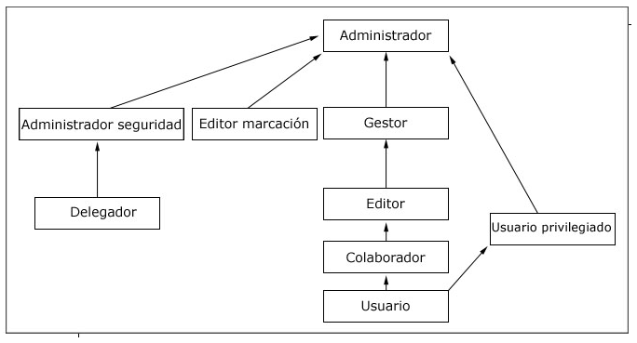
Roles
Notes:
Administrador = Acceso no restringido a los recursos. Esto incluye crear, configurar y suprimir recursos. Los administradores también puede modificar los valores de control de accesos del recurso, en otras palabras, pueden conceder a otras persona acceso a dichos recursos.
Administrador de seguridad = Creación y supresión de asignaciones de roles en recursos. Tener asignado el rol de administrador de seguridad en algún recurso significa que el usuario puede actuar como administrador delegado para dicho recurso, en otras palabras, el administrador de seguridad de un recurso para delegar un subconjunto de sus privilegios sobre el recurso a otras personas según lo establecido en el tema Política de administración delegada. Por ejemplo, usuario que tiene asignado el rol de administrador de seguridad y de editor puede asignar este rol de editor a otras personas siempre que tenga el rol de delegador sobre dichas personas. Tener el rol de administrador de seguridad sobre un recurso únicamente no le proporciona acceso de vista y edición sobre el recurso.
Delegador = Asignar el rol de delegador a los principales (usuarios y grupos) permite concederles roles. Disponer del rol de delegador sobre otros recursos, como pueden ser portlets específicos, no es útil. El conjunto de roles que puede concederse a estos principales se define mediante los roles de administrador de seguridad y administrador. Por ejemplo, un usuario dispone del rol de delegador en un grupo de usuario EquipoVentas pero no dispone del rol de Delegador en el grupo de usuario Jefes, por lo tanto este usuario puede conceder roles únicamente al grupo de usuarios EquipoVentas o a los miembros individuales de dicho grupo pero no al grupo de usuarios Jefes. Disponer del rol de Delegador sobre un recurso no concede acceso directo al recurso. La finalidad del rol Delegador es permitir que se concedan roles a usuario o grupos, por lo tanto, asignar el rol de Delegador sobre recursos o tipos de recursos que no sean usuarios o grupos de usuarios no concederá a dichos usuarios privilegios adicionales.
Puede ejecutar como Usuario (suplantación de usuario) = Después de habilitar la característica de suplantación, a un usuario se le puede asignar el rol Puede ejecutar como usuario, lo que permite que pueda ver páginas, portlets y otros componentes del portal como otro usuario. Los especialistas de soporte pueden utilizar este rol para la resolución de problemas.
Gestor = Crear nuevos recursos y configurar y suprimir recursos existentes utilizados por varios usuarios.
Editor = Crear nuevos recursos y configurar los recursos existentes utilizados por varios usuarios.
Editor de marcación = Cambiar el código fuente HTML de las páginas estáticas del portal.
Colaborador = Ver el contenido del portal y crear recursos nuevos. El rol Colaborador no incluye el permiso para editar recursos. Sólo le permite crear recursos nuevos. Por ejemplo, a un usuario se le otorga el rol Colaborador en los espacios de equipo Categoría de plantilla. El usuario no podrá modificar la categoría en sí misma, pero puede crear nuevas plantillas en esta categoría.
Nota: Este rol sólo está disponible para los siguientes recursos:
Plantillas de aplicación
Categorías de plantillas de aplicación
Raíz de plantilla de aplicación
Políticas
Todos los documentos relacionados con IBM® Web Content Manager
Usuario privilegiado = Ver el contenido del portal, personalizar portlets y páginas y crear nuevas páginas privadas.
Usuario = Ver el contenido del portal. Por ejemplo, ver una página específica.
No se ha asignado ningún rol = No puede interactuar con el recurso.

Slide 14
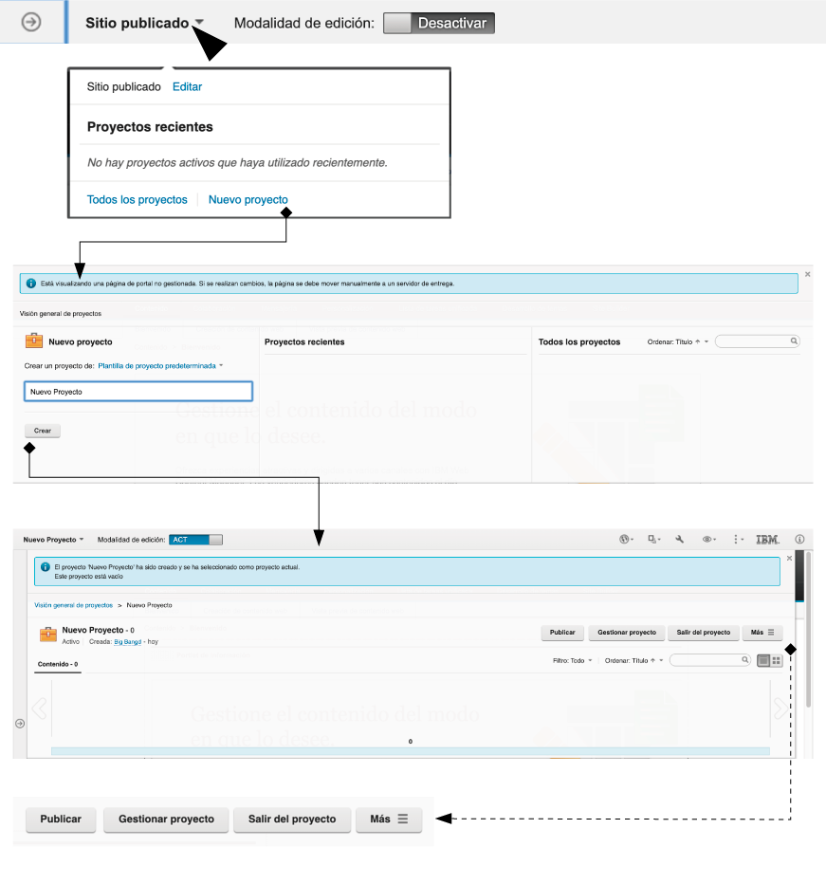
Proyectos portal
Notes:
Un proyecto se utiliza para gestionar cambios a un conjunto de elementos.
Si desea crear un proyecto, vaya a Aplicaciones > Contenido > Web Content Management y, a continuación, pulse Nuevo > Proyecto. A continuación, selecciona la plantilla predeterminada o una de las plantillas de proyecto a las que tenga acceso.

Slide 15
Sindicador
Elementos publicados:
Publicado
Caducado
Todos los elementos:
Publicado
Caducado
Elementos de borrador
Proyectos
Todos los elementos y versiones:
Publicado
Caducado
Elementos de borrador
Proyectos
Versiones
Métodos
Notes:
la sindicación es el proceso que se utiliza para replicar datos de la biblioteca de contenido web de un servidor a otro. La sindicación se basa en la relación entre sindicador y suscriptor. El sindicador tiene los datos actuales. El suscriptor recibe los datos actuales del sindicador.
La relación entre un sindicador y un suscriptor puede ser una relación unidireccional o bidireccional.

Slide 16
Topología de sindicación

Slide 17
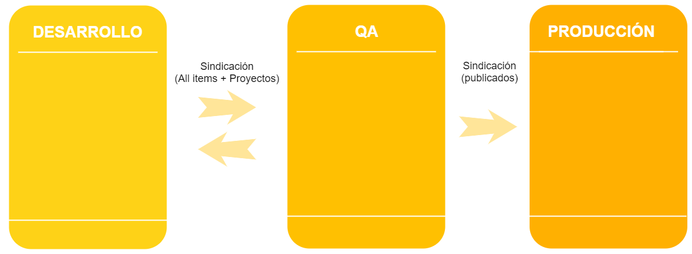
Serial

Slide 18
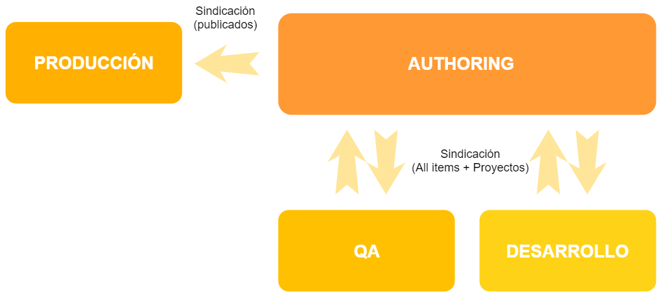
Triangular

Slide 19
Tips y Condiciones

Slide 20
Tips Proyectos
Se recomienda crear proyectos para secciones pequeñas del portal (como ejemplo tomamos el banner)
Se recomienda tener un grupo en el cual existan personas que solo tengan la función de crear/modificar contenidos y un grupo quienes sean los aprobadores de estos. (para este ejemplo los aprobadores serán contenido Sufi)

Slide 21
Tips Proyectos
Todos los elementos que se creen o modifiquen durante la permanencia del proyecto sólo serán publicados una vez TODOS estén aprobados, por tanto, se recomienda trabajar proyectos pequeños de acuerdo con la necesidad de publicación.
Todos los contenidos que sean modificados fuera del proyecto serán publicados sin necesidad de ser aprobados por el usuario aprobador, por tanto, los contenidos que requieran ser aprobados se deben trabajar sobre el proyecto

Slide 22
Estándares y lineamientos Portal

Slide 23
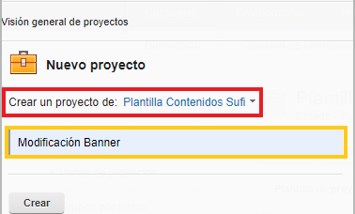
Lineamientos
Todo proyecto debe ser creada bajo
“Plantilla Contenidos Sufi”

Slide 24
Lineamientos
Toda creación de contenidos nuevos debe ser creado bajo el flujo de trabajo “Flujo de trabajo de tres etapas (Three Stage Workflow)”

Slide 25
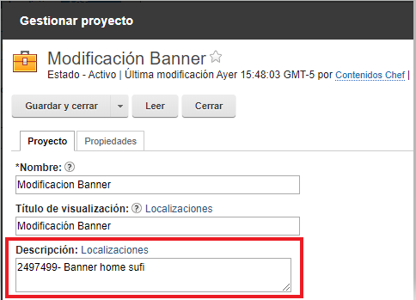
Estándares
Descripción de proyectos debe contener referencia OC

Slide 26
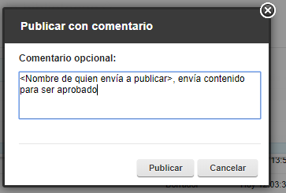
Estándares
Toda publicación/rechazo de contenido/proyecto debe ir con comentario e incluir el Nombre de quien efectúa el cambio.

Slide 27
Practica 1
Explicativa paso a paso

Slide 28
Practica 2

Slide 29
Practica 3

